Slide 1
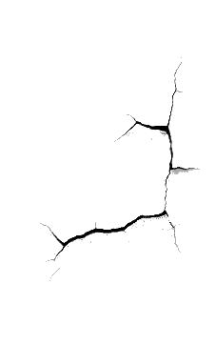


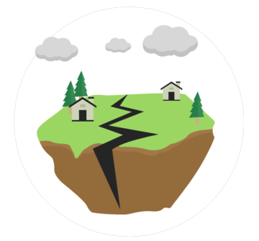
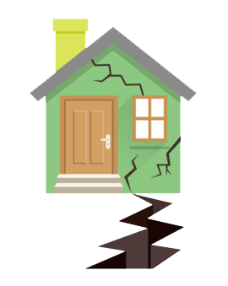

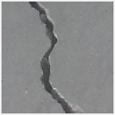
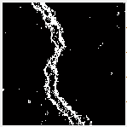
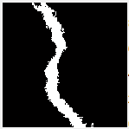
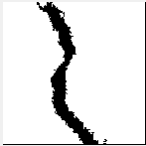
Klasifikasi Retakan (Crack) pada Bangunan dengan Analisa Citra
Menggunakan Metode GLCM dan Klasifikasi SVM
Chaerus Sulton ∙ I Gede Pasek Suta Wijaya ∙ Ida Bagus Ketut Widiarta
Permasalahan
Butuh Biaya Besar
Mengakibatkan
Pendataan Manual
Butuh Banyak Waktu
Butuh Pengetahuan
Gempa Bumi
Rumah Retak
Tim Asesmen
Butuh Pengalaman
Solusi
Klasifikasi retakan (crack) dengan pendekatan pengolahan citra digital (pengenalan pola) yang dapat mengategorikan suatu retakan masuk ke jenis ringan, sedang atau berat, menggunakan metode ekstraksi fitur GLCM serta klasifikasi SVM
Metode
Performa Pengujian
Input data training
Preprosesing
Ekstraksi fitur
Training SVM
Pengujian data 40000
Training data
Berat
Input data testing
Preprosesing
Ekstraksi fitur
Klasifikasi SVM
Sedang
Ringan
Preprosesing
Input gambar
Resize
Binarization
Morphological
Filtering
Segmentation
Ekstraksi Fitur
Klasifikasi SVM
Pengujian dengan data gempa Lombok 2 Kelas
(Ringan dan Berat)
Energy, Contrast, Correlation, Homogeneity, dan Entropy
Pengujian
Pengujian dengan data gempa Lombok 3 Kelas
(Ringan, Sedang dan Berat)
Kesimpulan
Pada pengujian dengan jumlah data 40.000, didapatkan rata-rata akurasi, recall dan presisi berturut-turut 90,24%, 90,24% dan 91,5%.
Pada pengujian menggunakan data gempa Lombok untuk 2 kelas (Berat dan Ringan) didapatkan hasil rata-rata akurasi, recall dan presisi berturut-turut 94,44%, 94,44% dan 95%.
Pada pengujian menggunakan data gempa Lombok untuk 3 kelas (Berat, Sedang dan Ringan) didapatkan hasil rata-rata akurasi, recall dan presisi berturut-turut 81,48%, 81,48% dan 88,09%

